Slide 1
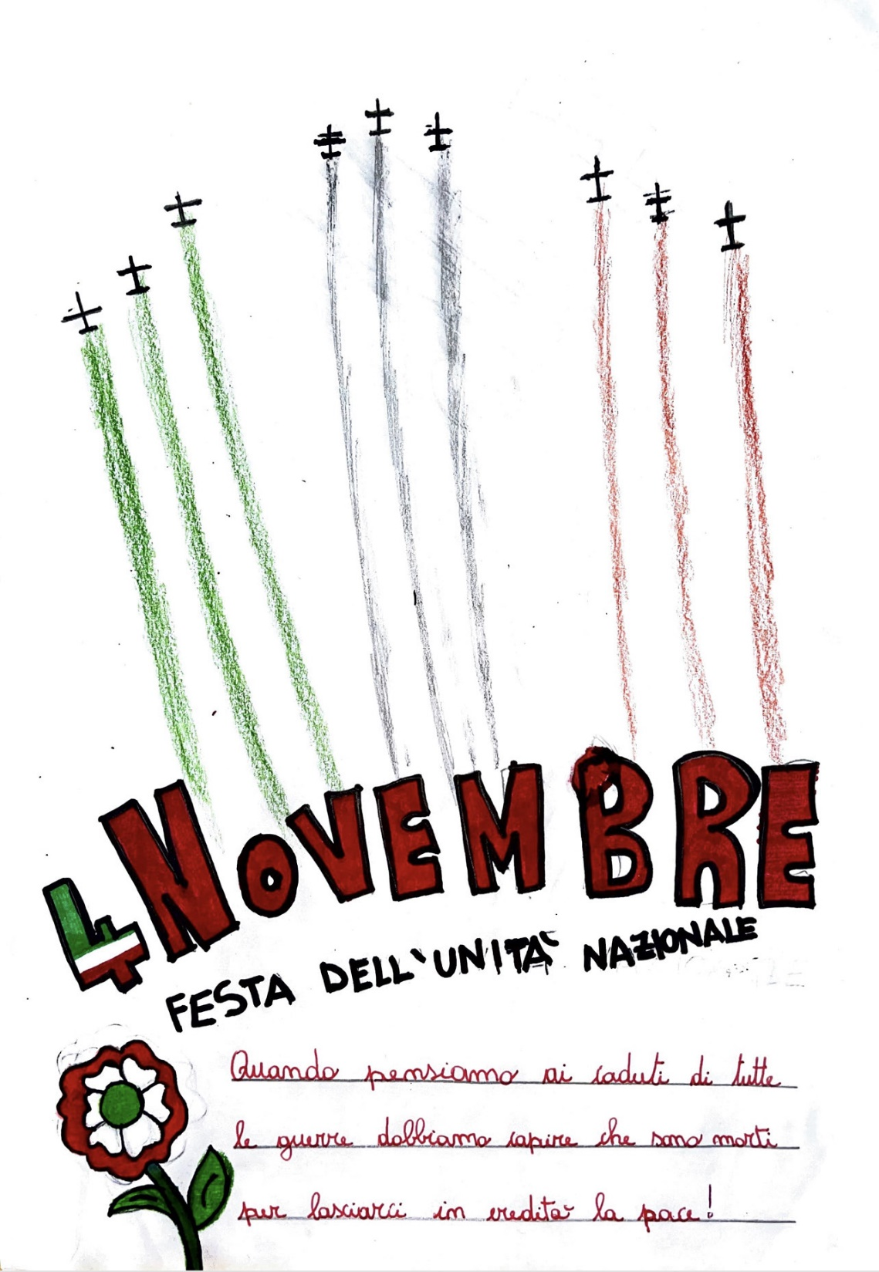
L’I.C. PASCOLI -CRISPI ricorda il 4 Novembre e dialoga con il Ministro Bianchi

Slide 2
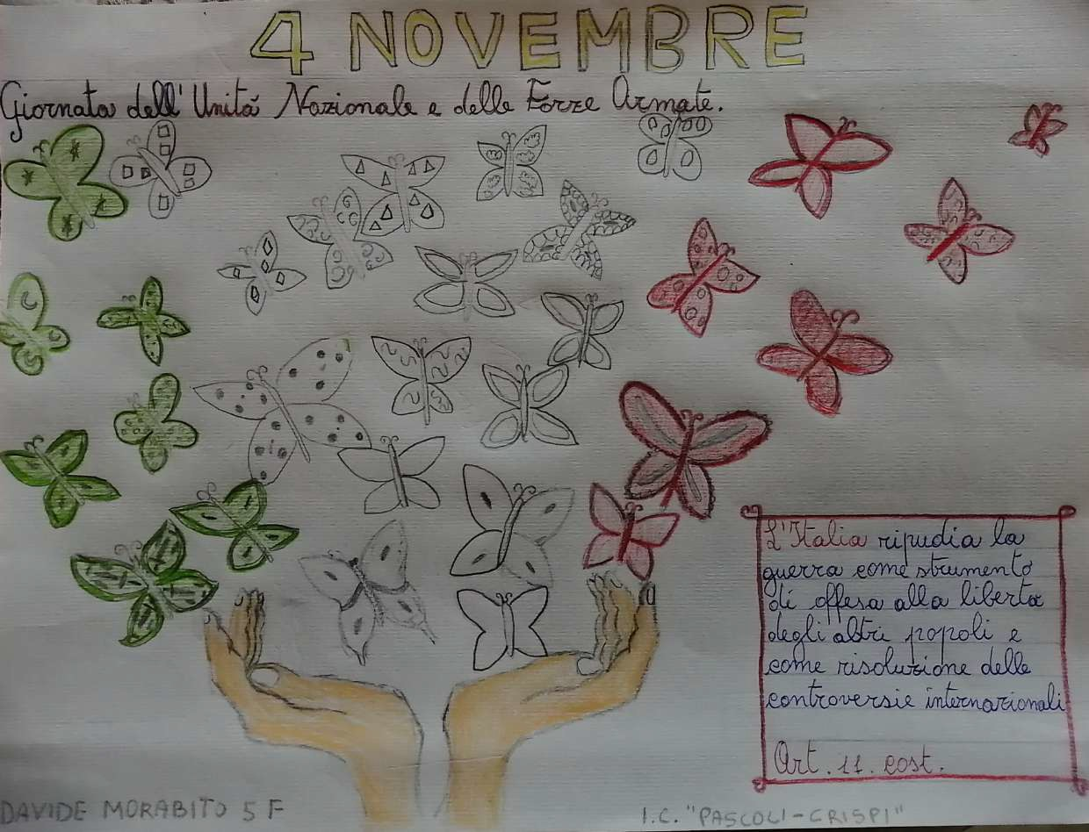

Slide 3
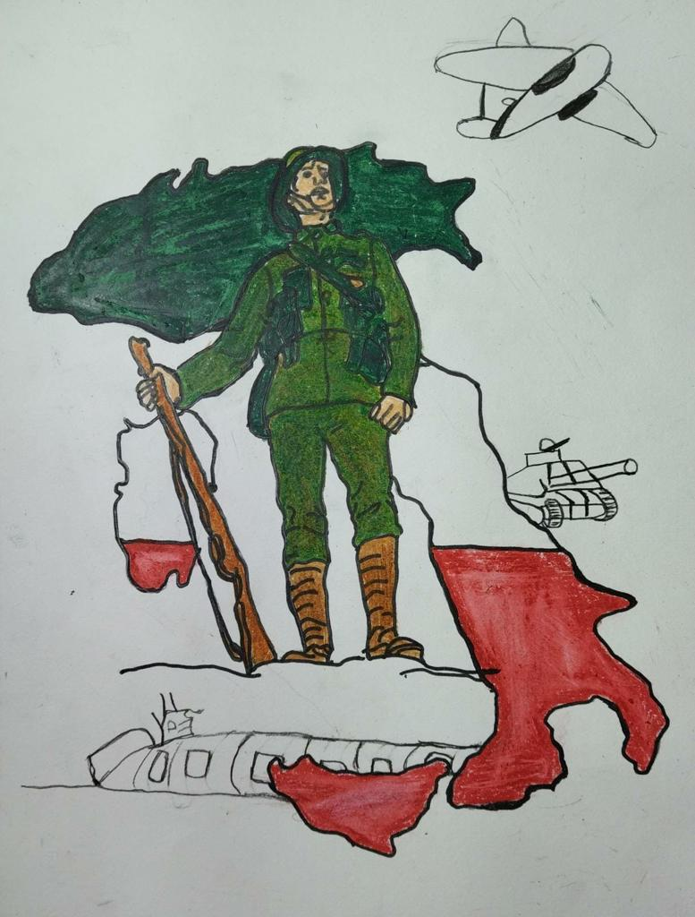
Chiara Morelli I Media A

Slide 4
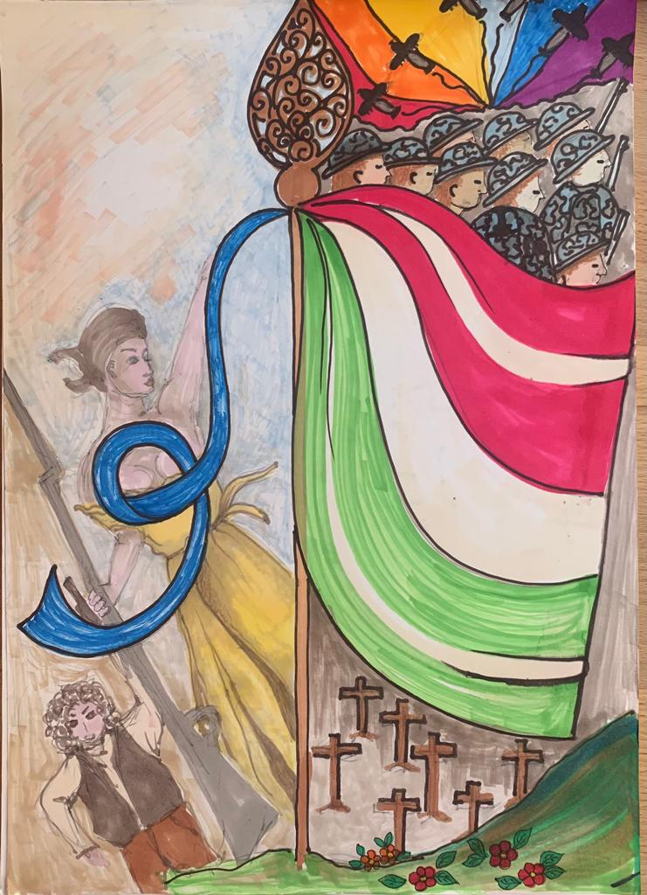
Classe 3 media C

Slide 5
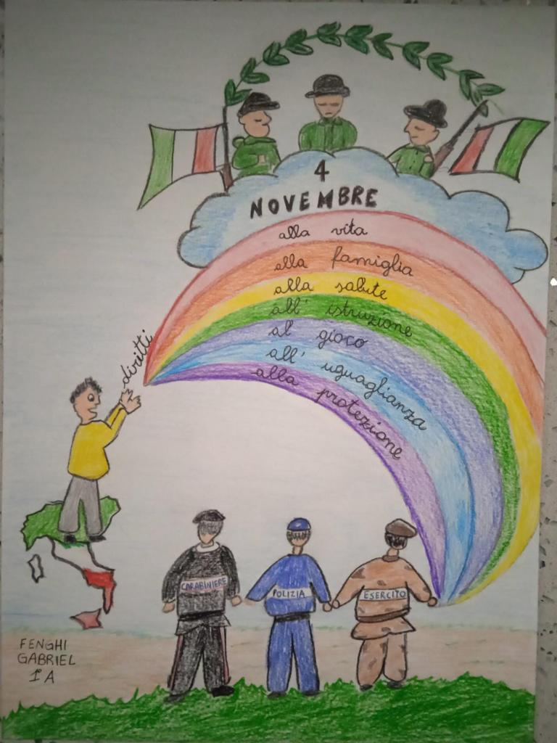
Fenghi Gabriel
I media A

Slide 6
IL 4 NOVEMBRE
Il 4 novembre è l’anniversario della vittoria italiana nella Prima guerra mondiale, nonché momento di celebrazione delle Forze Armate e dell’Unità Nazionale. In questa giornata si intende ricordare in special modo, tutti coloro che, anche giovanissimi, hanno sacrificato la vita per un ideale di Patria e il loro dovere di soldati. Per lungo tempo, in particolare sotto il fascismo, venne celebrata in chiave nazionalista e trionfalista, dimenticando tutte le centinaia di migliaia di caduti e tutte le sofferenze terribili patite dal popolo in quegli anni di guerra. Ma la caduta del regime di Mussolini e la nascita della nostra Repubblica hanno restituito al popolo italiano la celebrazione del 4 novembre.
Non è importante il giudizio storico sulla Prima guerra mondiale, ma è nostro dovere ricordare e rendere omaggio a tutti coloro che con il loro sacrificio e le loro sofferenze hanno combattuto per la nostra libertà. E’ anche significativo festeggiare le Forze Armate, impegnate in numerose missioni di pace e riconoscere i meriti di tutti i militari che rischiano la vita quotidianamente per noi.
Piero Calamandrei, uno dei nostri padri costituenti, nel 1955 durante una conferenza tenuta a Milano, fece un accorato discorso a una platea di studenti per spiegare loro cosa fosse la Costituzione.
La Costituzione è il pilastro che sostiene la nostra democrazia, regola la nostra vita sociale e difende la nostra libertà. E’ un valore fondante della nostra Repubblica che va difeso con fermezza e passione; tutti dovrebbero fare proprio questo valore e riconoscere la sua importanza nella nostra vita quotidiana.
Una parte del discorso, che secondo me è significativo, si riferisce all’atteggiamento di molti giovani d’oggi, “l’indifferentismo”: l’indifferenza nei confronti della politica, la decisione di non “partecipare”alla vita democratica e di non esprimere la propria opinione. Per me è proprio questo l’errore, perché non esprimendo il proprio pensiero lasciamo decidere ad altre persone il nostro destino. Spesso succede perché “viene reputato comodo”, oppure “tanto viviamo in un regime di libertà”, ma Calamandrei afferma che è proprio quando provano a toglierti la libertà, che inizi a capire la sua importanza, ne avverti la mancanza, quindi è molto importante lottare per raggiungerla sempre.
Letizia Fucile
Classe 3 A – Scuola Secondaria I grado I.C. Pascoli Crispi

Slide 7
POESIA SULLA COMMEMORAZIONE DEI MORTI DELLA PRIMA GUERRA MONDIALE
LIBERTA’
Oh Patria mia,
quanti ne abbiamo perduti
figli, fratelli, nipoti e milioni di cuori
tutti a lottare per te, per me e per noi,
tutti a lottare per la libertà…
Alcuni con un nome ed altri senza
alcuni conosciuti ed altri ignoti
ma tutti con lo stesso coraggio e lealtà.
Oh Patria mia,
diciamo grazie a questi cuori
e ricordiamoli con orgoglio,
cosicché anche i nostri figli possano
dire loro grazie
e così via senza un termine,
perché la gratitudine e la riconoscenza
non hanno tempo e fine!
Giorgia Giacoppo 3B scuola secondaria 1°grado

Slide 8
I CADUTI
Solidali qui tutti noi in trincea,
altri fratelli strappati alla vita
per questa guerra rea,
nel dolore sopportiamo la fatica.
Passano interminabili ore,
ma non dimentichiamo dei corpi di aver cura,
in attesa del nemico invasore
ogni luogo diventa una degna sepoltura.
Non vi è paura della morte,
ma angoscioso è il pensiero per i cari lontani,
cuori che piangeranno per una triste sorte
senza il corpo amato tra le mani.
NICOLAS CUCINOTTA
CLASSE 3^B scuola secondaria
I.C. PASCOLI-CRISPI

Slide 9
Milite Ignoto
Scultura bronzea in movimento .
Ti ergi al cielo colma di valore e di pietà all’unisono
Ti ergi nei prati, negli affacci, nelle piazze, tra i borghi, innanzi ai mari,
Tra le rocce di un monte dal sanguinoso passato.
Ricordi lui , ricordi i tanti , ricordi i figli , i padri , i mariti , i mille e mille
Che per dar nome, dignità e libertà ad un popolo
Persero il volto, il pianto dei cari accorato su una lapide, un fiore, un nome
e la speranza della vita.
Oh milite, ignoto non sei tu!
Ignoto non è il tuo volto né il tuo nome!
Ignoto il senso per cui, sulla nostra Terra, ogni metro ha un diverso nome,
Un diverso ideale, una diversa lingua, una diversa bandiera, una diversa legge, un diverso Dio!
Vito Gaio Arena
III B , Istituto Comprensivo Pascoli Crispi , Messina
Scuola secondaria 1°grado

Slide 10
L’UNITA’ D’ITALIA E LA COMMEMORAZIONE DEI DEFUNTI CADUTI IN GUERRA
Quest’ anno si festeggia il 160° anniversario dell’unità d’Italia. Tutti noi italiani dovremmo essere orgogliosi di questa data e riflettere su quanto sangue sia stato versato per raggiungere l’ unità nazionale. Ricordo che la mia maestra ci spiegò alcuni versi del nostro inno nazionale “ Fratelli d ‘Italia “.In questo inno è racchiusa la storia che ha portato all’ unità d’ Italia. La frase “Noi siamo da secoli calpesti e derisi perché non siamo un popolo unito perché siamo divisi . Raccolgaci un'unica bandiera…..”
Questo sta a significare che l’Italia prima del 17 marzo 1861 era divisa in tanti piccoli regni, ognuno con le proprie politiche e con le proprie leggi. Questo rendeva le varie popolazioni deboli di fronte agli invasori stranieri, fino a quando uomini, animati dall’amor di patria, presero a cuore l ‘idea di unire i vari regni in un'unica nazione e sotto un'unica bandiera. Tutti questi uomini guidati da Cavour ,Garibaldi e Mazzini, attraverso tante battaglie cacciarono via i dominatori stranieri e unirono il popolo italiano il 17 marzo 1861.
Il 4 novembre si festeggiano tutte le forze armate, ma soprattutto si ricordano tutti i caduti di tutte le guerre che hanno dato la propria vita e versato il proprio sangue .Come possiamo leggere nei libri di storia o apprendere dai documentari storici, è facile immaginare ciò che è accaduto durante la grande guerra e le guerre d ‘ indipendenza . Queste ultime combattute per dare appunto l ‘indipendenza a tutto il popolo italiano dall‘invasore straniero, mentre con la grande guerra soldati di ogni parte d’Italia si ritrovarono al fronte a difendere il nostro paese, giovani, meno giovani, giovanissimi , ognuno con il proprio dialetto, con le proprie usanze , ricordi, speranze, tutti con un arma in mano per difendere l ‘Italia . I caduti e i feriti sono stati tanti , curati o seppelliti spesso dalla popolazione civile di ogni luogo, in molti casi senza un nome. Anche per questo il 4 novembre si onora e si commemora il milite ignoto, a ricordo di tutti i caduti nelle guerre a cui non è stato possibile dare un nome. Ecco perché non dobbiamo dimenticare mai questa data e questi uomini che oggi ci rendono orgogliosi .
W L’ ITALIA!!!
Ludovica Salvo
Classe 1 A Scuola Secondaria I grado I.C. Pascoli Crisi Messina

Slide 11
1921-2021
Militi senza nome
Militi senza storia
Ricordiamoli, sono la nostra memoria!
Difesero la patria,
Dovere di ogni cittadino,
Ma furono abbandonati al proprio destino.
Il loro sacrificio
non fu vano
Da 100 anni, nel cuore di ogni italiano
Andrea Mondello
IA SSIG
4 NOVEMBRE
A te giovane cuore
Che hai lottato con ardore
Per il nostro tricolore,
Per la patria tanto amata
E la libertà sempre cercata.
a te giovane soldato
Che con coraggio hai sfidato
Il fuoco dei nemici
Per rendere tutti noi più vicini e felici.
Arrivi sulle ali leggere del vento
Il nostro più profondo sentimento.
Aurora Cuomo
IA SSIG

Slide 12
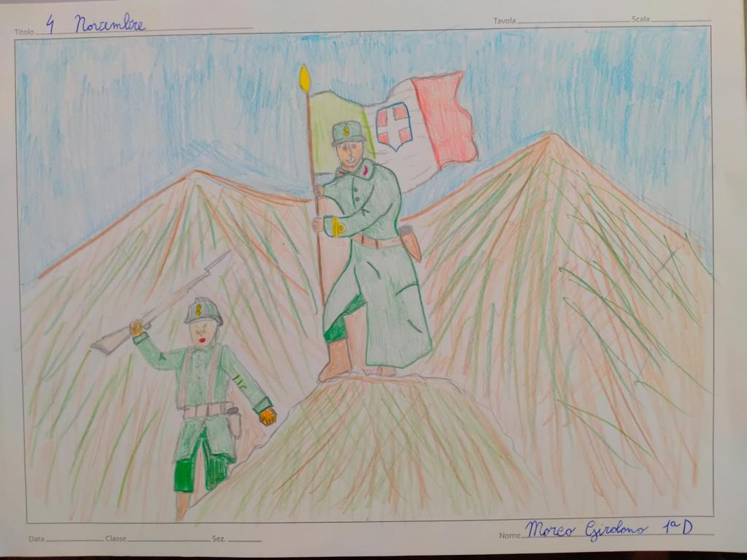
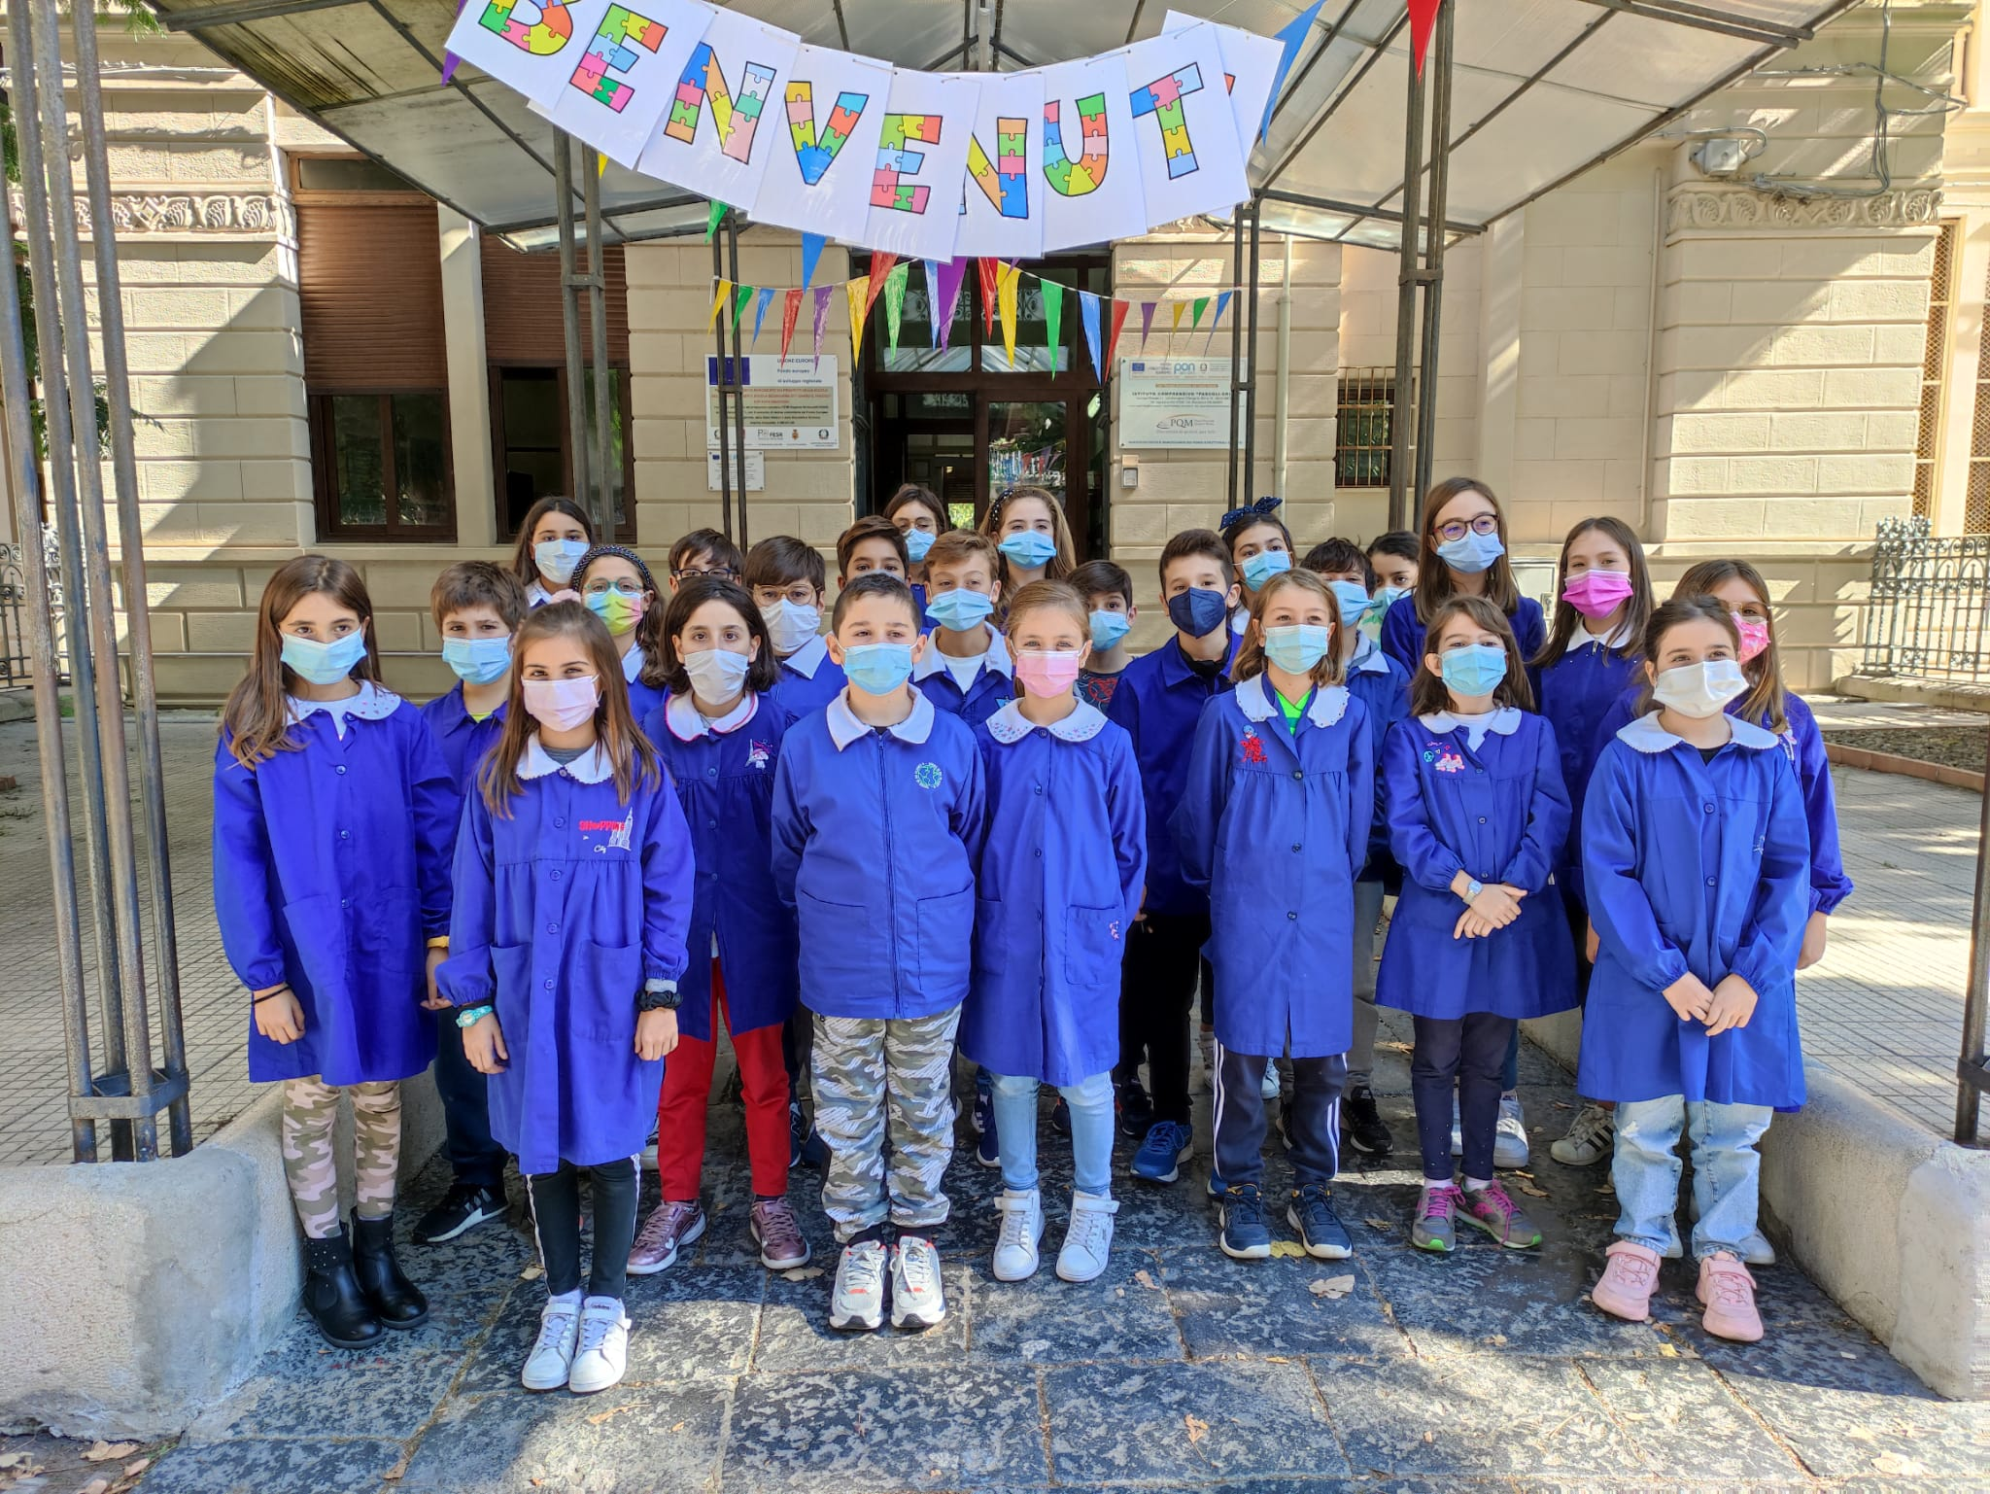
Classe VC
Lettera al Ministro Bianchi

Slide 13
Classe VC Scuola Primaria
Lettera al Ministro P. Bianchi
Egregio Ministro dell’Istruzione Bianchi,
siamo gli alunni della classe quinta C di scuola Primaria dell’Istituto Comprensivo Pascoli-Crispi di Messina.
Abbiamo accolto con entusiasmo la proposta delle nostre insegnanti di poterLe scrivere una lettera.
Ministro Bianchi, innanzitutto desideriamo ringraziarLa per l’ottimo lavoro svolto in questo difficile periodo di pandemia; per merito Suo, tutti gli studenti d’ Italia possono adesso frequentare in piena sicurezza le lezioni in presenza, riconquistando la possibilità di andare a scuola, pur con le mascherine, e malgrado il dispiacere per la mancata vicinanza del compagno che prima sedeva accanto a noi.
La nostra scuola è per noi bellissima, ma per renderla ancora più accogliente e funzionale, abbiamo delle richieste da sottoporLe avendo letto nell’intervista che ha rilasciato a Noi Magazine il 7 ottobre che Lei ci tiene molto alla “consapevolezza ed al rispetto del patrimonio unico che la nostra Terra ci offre”.
Le scuole dovrebbero avere più spazi verdi dove poter trascorrere un po' di tempo, durante la ricreazione, e per consentirci di respirare, visto che l’uso continuato della mascherina causa fastidi a tutti.
Sarebbe bello fare lezione anche all’aperto ed avere la possibilità di socializzare con alunni di altre classi.
Servirebbero anche spazi destinati ai laboratori e più palestre attrezzate. Vorremmo riavere anche la possibilità di partecipare alle uscite scolastiche con le nostre maestre per conoscere meglio il patrimonio artistico della nostra città e della provincia.
Un’ultima cosa, per noi molto importante: Le chiediamo di poter tornare ai “vecchi” voti, perché i giudizi che lo scorso anno abbiamo ritrovato nelle nostre schede di valutazione non ci piacciono affatto.
Per noi, Lei è un Ministro eccellente e speriamo che continui a prendere delle decisioni giuste per tutti.
Vogliamo, infine, dimostrare la nostra riconoscenza nei suoi confronti dedicandoLe questa poesia scritta da tutti noi:

Slide 14
Poesia
GRAZIE
“Grazie per le scuole
che ci offrono un’istruzione
Grazie per i libri
che sono ricchi d’informazioni
Grazie per le maestre
che ci aiutano ad imparare
Grazie per il suo amore
che sostiene la nostra istruzione.”
Speriamo che Lei apprezzi queste semplici parole dettate dal nostro cuore.
Gli alunni di Quinta C Scuola Primaria I.C. Pascoli-Crispi” Messina

Slide 15
L’INCONTRO CON IL MINISTRO DELL’ISTRUZIONE
Nella giornata del 4 Novembre, noi alunni della classe V, Scuola Primaria dell’ “I.C. Pascoli-Crispi”, abbiamo partecipato all’incontro con il Ministro della Pubblica Istruzione Patrizio Bianchi; l’evento, che si è svolto sulla piattaforma Meet, è stato organizzato dalla testata giornalistica della Gazzetta del Sud di Messina.
E’ stata un’esperienza davvero eccitante!
Eravamo emozionatissimi, e soprattutto felicissimi di avere avuto un’opportunità del genere.
Finalmente erano i “grandi” che ascoltavano i piccoli e non viceversa, come avviene di solito.
Aver potuto esprimere la nostra idea e aver fatto sentire la nostra voce ci elettrizzava!
Durante il collegamento, infatti, la nostra classe ha avuto la possibilità di porre una domanda alla quale il Ministro ha risposto con molta simpatia e interesse.
La nostra compagna Ludovica, che ci rappresentava, pur essendo emozionata è riuscita a cavarsela alla grande.
Ringraziamo il Ministro per averci dedicato un po’ del suo prezioso tempo, ascoltando con attenzione ed interesse le nostre richieste. I nostri ringraziamenti vanno anche a tutto lo staff della Gazzetta del Sud per aver organizzato questo bellissimo evento.
Gli Alunni della Classe V C Primaria
Istituto Comprensivo “Pascoli-Crispi” - Messina
Ritratto Ministro P. BIANCHI

